Slide 1
UseRelationShip
UseRelationShip

Slide 2
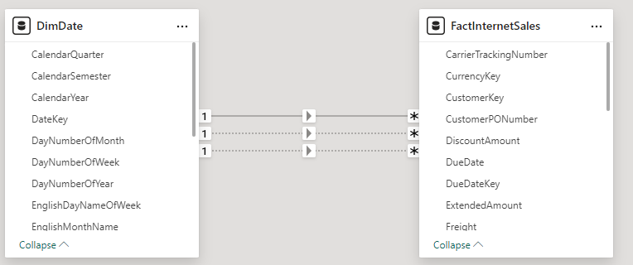
UseRelationShip
Note : Cette démo utilise la base de données AdventureWorks2016, et plus précisément la table DimDate et FactInternetSales.
Notez qu'il existe au moins deux relations inactives entre DimDate d'une part et FactInternetSales d'autre part, basées sur la clé DateKey.
La fonction UseRelationShip est utilisée pour exploiter une relation entre deux tables,
même si elle n'est pas complètement active.

Slide 3
UseRelationShip
Commencez par créer une mesure qui renvoie la somme des ventes pour la première moitié de l'année dans la table FactInternetSales.
Sales First Quarter = CALCULATE(SUMX(FactInternetSales,FactInternetSales[OrderQuantity]*FactInternetSales[UnitPrice]),FILTER(DimDate, DimDate[CalendarQuarter]=1))
Utilisez la fonction USERELATIONSHIP pour forcer le calcul à passer par DueDateKey au lieu
de DateKey en créant la relation entre DimDate d'une part et FactInternetSales d'autre part.
Sales First Quarter (Due Date) = CALCULATE(SUMX(FactInternetSales,FactInternetSales[OrderQuantity]*FactInternetSales[UnitPrice]),USERELATIONSHIP(DimDate[DateKey],FactInternetSales[DueDateKey]),FILTER(DimDate, DimDate[CalendarQuarter]=1))

Slide 4

UseRelationShip
Répétez l'étape précédente en remplaçant DueDateKey par ShipDateKey, qui représente également une relation inactive.
Sales First Quarter (Ship Date) = CALCULATE(SUMX(FactInternetSales,FactInternetSales[OrderQuantity]*FactInternetSales[UnitPrice]),USERELATIONSHIP(DimDate[DateKey],FactInternetSales[ShipDateKey]),FILTER(DimDate, DimDate[CalendarQuarter]=1))
Placez les trois mesures côte à côte et essayez de les comparer.

Slide 5
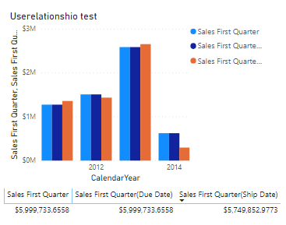
UseRelationShip
Essayez de représenter les mesures par une visualisation de colonnes empilées réparties en fonction
des années au niveau de l'axe des x.

Slide 6
Thank you
Thank you

